Slide 1
T.C.
BALIKESİR ÜNİVERSİTESİ
MÜHENDİSLİK FAKÜLTESİ
BİLGİSAYAR MÜHENDİSLİĞİ BÖLÜMÜ
Veritabanı Yönetim Sistemleri
15. Bölüm
Dr. Öğr. Üyesi Sevdanur GENÇ
sevdanur.genc@balikesir.edu.tr
Balıkesir, 2024

Slide 2

Ajanda
trigger Kullanımı
Trigger TURLERI : AFTER VE Instead of
Trigger olusturma
Inserted / Deleted Kavramlari
Insert / update / delete tetikleyicileri
Rollback Transaction ve Raise ErroR
Alter / drop
triggerlari Pasifleştirme / AktifleştirmE
Recursive Trigger Oluşturma

Slide 3
trigger
Trigger (tetikleyici), SQL Server üzerinde herhangi bir işlem gerçekleştiğinde başka bir işlemin tetiklenmesi için kullanilir.
Tetikleyici (trigger), kayit eklendiğinde (INSERT), silindiğinde (DELETE) veya değiştirildiğinde (UPDATE) otomatik olarak devreye giren, özel bir çeşit Stored Procedure’lerdir.
Genellikle komplike iş kurallarini gerçekleştirmek için veya veri bütünlüğünü korumak için kullanilir.

Slide 4
TRIGGER’I ANLAMAK
Öğrenci tablonuz olduğunu düşünelim. Öğrenci tablonuzda bir öğrenciyi sildiğinizde bu öğrenci bilgilerini daha farkli bir tabloda (silinen öğrencilerin tutulduğu) tutmak istiyorsunuz. Öğrenci tablosundaki bir kayit silindiğinde (delete) başka bir tabloya bu kaydi trigger ile aktarmak mümkün.
Bir kütüphane tablosu üzeride, bir öğrenci sadece bir kitap alabilir durumda olsun. Öğrenci kitabi getirmediği sürece ikinci bir kitap almasina izin verilmesin. Bu işlemi görsel program araciliği ile yapabileceğiniz gibi trigger ile öğrenci kitap teslim etmediyse ikinci bir kitabi almasina izin verilmesini engelleyebilirsiniz.
Trigger’lar DML (Delete, Insert ve Update) işlemleri üzerinde çalişirlar. Select ile bir bağlantisi yoktur. DML işlemi gerçekleştiğinde deleted, inserted yada her iki sanal tablolaya kayitlar eklenir. Trigger tetiklenerek, trigger içindeki sorgular gerçekleştirilir. Sonra da kayitlar gerçek tabloya (rollback ile sorguyu iptal edebiliriz) eklenerek sorgu işlemi bitirilir.

Slide 5
Trigger Ne Zaman Kullanilir?
Çeşitli amaçlara uygun olarak tetikleyiciler kullanilabilir.
Bu amaçlar;
  1. Değişiklikleri takip etmek,
  2. Birincil anahtar üretmek,
  3. Karmaşik iş kurallarini gerçekleştirmek,
  4. E-posta atmak gibi olaylari otomatik olarak yapmak,
  5. Standart hata mesajlarinin dişinda bir hata mesaji elde etmek,
  6. Veritabani erişimlerini takip edebilmek,
  7. Nesnede meydana gelebilecek değişiklikleri takip ve engellemektir.

Slide 6
TRIGGER’DA HANGI KOMUTLAR KULLANILMAZ
Alter Database
Create Database
Load Database
Drop Database
Disk Init
Disk Resize
Load Log
Reconfigure
Restore Database
Restore Log

Slide 7
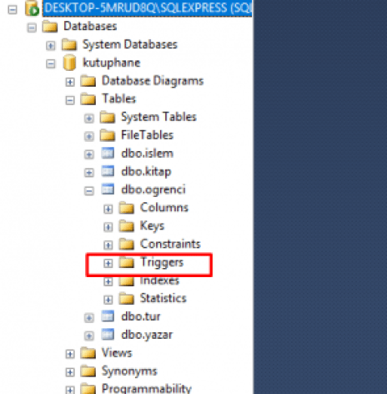
Sql Server Management - Trigger
Sql Server Management üzerinde triggerlar resimde görüntülendiği gibi ilgili tabloya tiklandiğinda tablonun altinda görünecektir.

Slide 8
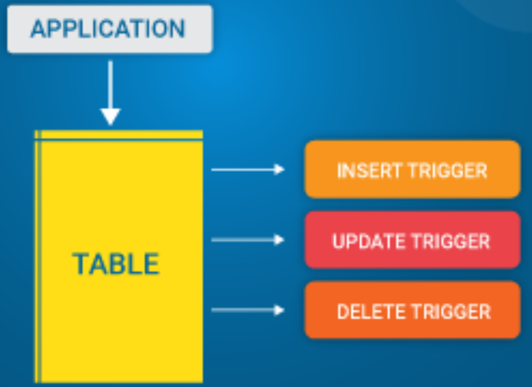
Trigger TURLERI : AFTER VE Instead of
Trigger Türleri : SQL Server'da iki farkli tür tetikleyici vardir.
Bunlar After ve Instead Of tetikleyicileridir.
1. After Tetikleyicileri : sadece tablolar için tanimlanabilir. kendiyle ilişkili işlem gerçekleştikten hemen sonra tetiklenir (ateşlenir).
Insert, Update yada Delete işlemi gerçekleştirildiğinde tetiklenir.
Birden fazla tetikleyici, bir iş için tanimlanabildiği gibi, bir tetikleyici de birden fazla iş için tanimlanabilir.
2. Instead Of Tetikleyicileri : hem tablolar için hem de görünümler (views) için tanimlanabilirler. belirlenen işlem gerçekleşirken devreye girer. işlemlerin arasina girebildiğinden kontrol amaçli kullanilabilirler.
After trigger ile arasindaki en önemli fark, After trigger’ini devreye sokan olay olmuş kabul edilerek akişi trigger’a birakirken, Instead of trigger’i istenen işlemi gerçekleştirmez.
Belirlenen işlem gerçekleşirken devreye girip, SQL sorgusu yerine çaliştirilir.

Slide 9
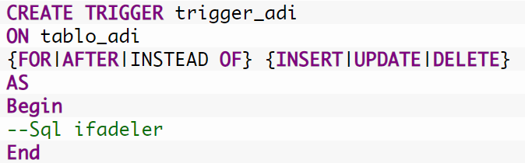
Trigger Oluşturma
CREATE TRIGGER’i kullanabilmek için sysadmin, db_owner veya db_ddladmin rolüne sahip olmak gerekir.
FOR trigger’i AFTER trigger’i ile ayni anlamda kullanilmaktadir.
SQL server üstünde iki farkli türden trigger tanimlanabilir: ayni anlama sahip FOR veya AFTER ile ya da INSTEAD OF ile.
Üç farli olay için trigger yazilabilir: INSERT, UPDATE ve DELETE.
Bir trigger, birden fazla olay tarafindan tetiklenmek üzere programlanacaksa bu FOR veya AFTER kelimelerinden sonra belirtilir.
  trigger_adi: oluşturacağimiz trigger adini veriyoruz. tablo_adi: hangi tabloda çalişacağini belirtiyoruz
  After yada Instead of: after yapilirsa işlem yapildiktan sonra, instead of yapildiğinda yapmak istediğimiz işlemin yerine çaliştirilacağini belirtiyoruz
  Insert, Update, Delete: Tabloda hangi sql işlemi sirasinda çaliştirilacağini belirtiyoruz.
  Begin ….. End: Trigger çaliştirildiktan sonra yürütülecek olan sql cümlelerini bu aralikta yaziyoruz.

Slide 10
Trigger create ornek
  Create Trigger trg_musteri_girisi
  ON musteri
  AFTER Insert
  AS
  BEGIN
  Print ‘veri girildi’
  Print ‘trigger çalişti’
  END

Slide 11
Inserted / Deleted Kavramlari
Trigger’in çalişmasina göre, hangi tablo üzerinde etkinse tablo üzerine eklenilen veya güncellenilen kayitlari “inserted” üzerinde, silinen kayitlari ise “deleted” üzerinde kaydediyor. Bunlar sanal tablolardir (virtual table).
Insert: Bir insert işlemi gerçekleştirdiğimizde, eklediğimiz kayit ilk olarak inserted tablosuna eklenir.
Delete: Bir delete işlemi gerçekleştirdiğimizde sildiğimiz kayit ilk olarak deleted tablosuna eklenir.
Update: Update işleminde ise eski kayit önce deleted tablosuna, güncellenen (yeni) kayit ise inserted tablosuna eklenir.

Slide 12
INSERT Tetikleyicisi
Bir tablo üzerinde yeni kayitlar girildikten sonra devreye giren tetikleyicidir.
Insert tetikleyici devreye girdikten sonra Inserted tablosunda yeni eklenen kayitlarin bir kopyasi tutulur.
Inserted tablosu, asil tablonun yapisal bir kopyasi olup tetikleyici sonlanana kadar saklanir.
Eğer, bir tabloya birden fazla kayit girildiyse tetikleyici her kayit için ayri ayri devreye girmez. Tek seferde işlemi gerçekleştirir.
Çünkü SQL Server, satir bazinda tetikleyici desteği sağlamamaktadir.

Slide 13
DELETE Tetikleyicisi
Tablodan bir kayit silindiğinde otomatik olarak yapilmasi istenen işlemler için DELETE tetikleyicisi kullanilir.
DELETE tetikleyicisi çaliştiktan sonra silinen kayit Deleted sahte tablosuna kaydedilir.
Deleted tablosunun Inserted tablosundan farki, asil tablodan silinen kayit artik Deleted tablosunda yer almaktadir.

Slide 14
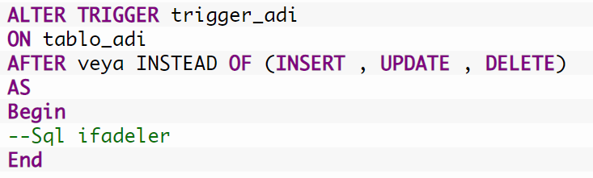
UPDATE Tetikleyicisi
Tablo üzerindeki kayit ya da kayitlarda güncelleme olduğunda devreye girecek olan tetikleyicidir.
INSERT ve DELETE tetikleyicilerden biraz farklidir.
Farki ise UPDATE tetikleyici devreye girdiğinde Inserted sahte tablosu asil tablodaki kayitlardan, düzenlenmiş kayitlarin kopyasini, Deleted sahte tablosu ise kayitlarin düzenleme işleminden önceki hâllerini tutar.

Slide 15
INSTEAD OF Tetikleyicisi
belirlenen işlem gerçekleşirken devreye girer ve kendi içinde tanimlanan komutlari icra etmeye başlar.
Yani, belirlenen işlemin yerine geçer.
Bu tetikleyiciden önceki tetikleyiciler, veriler uygun değilse ROLLBACK ile işlemleri geri alirlar.
INSTEAD OF, işlem gerçekleşirken verilerin uygunluğunu denetleyecektir.

Slide 16
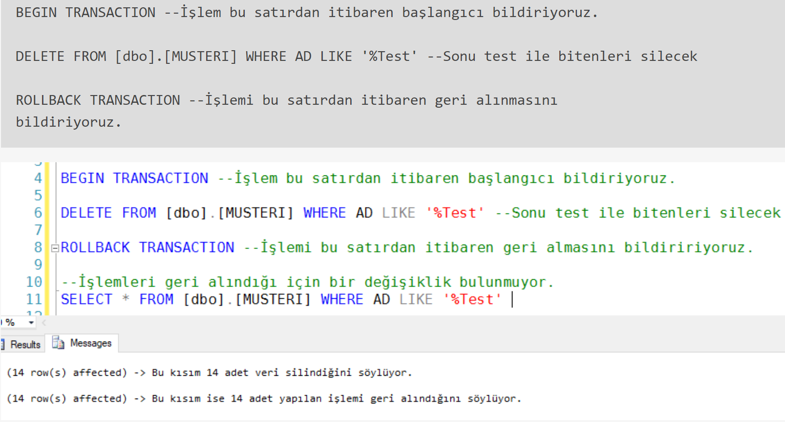
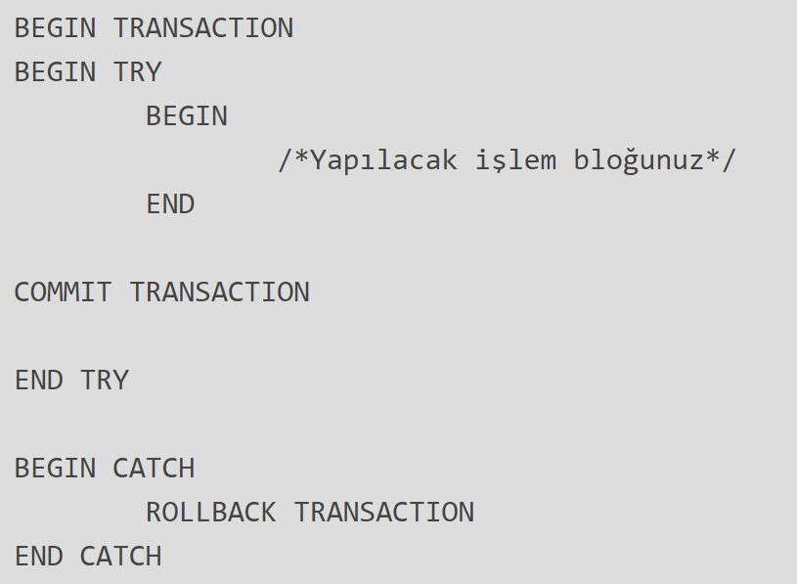
Rollback Transaction ve Raise ErroR
Rollback Transaction komutu trigger ne için tanimlanmişsa o işlemi iptal etmek için kullanilir.
Raise Error komutu kullaniciya işlemin neden iptal edildiğini bildirmek için kullanilir. Kullaniciyi bilgilendirme amaci ile kullanilir.

Slide 17
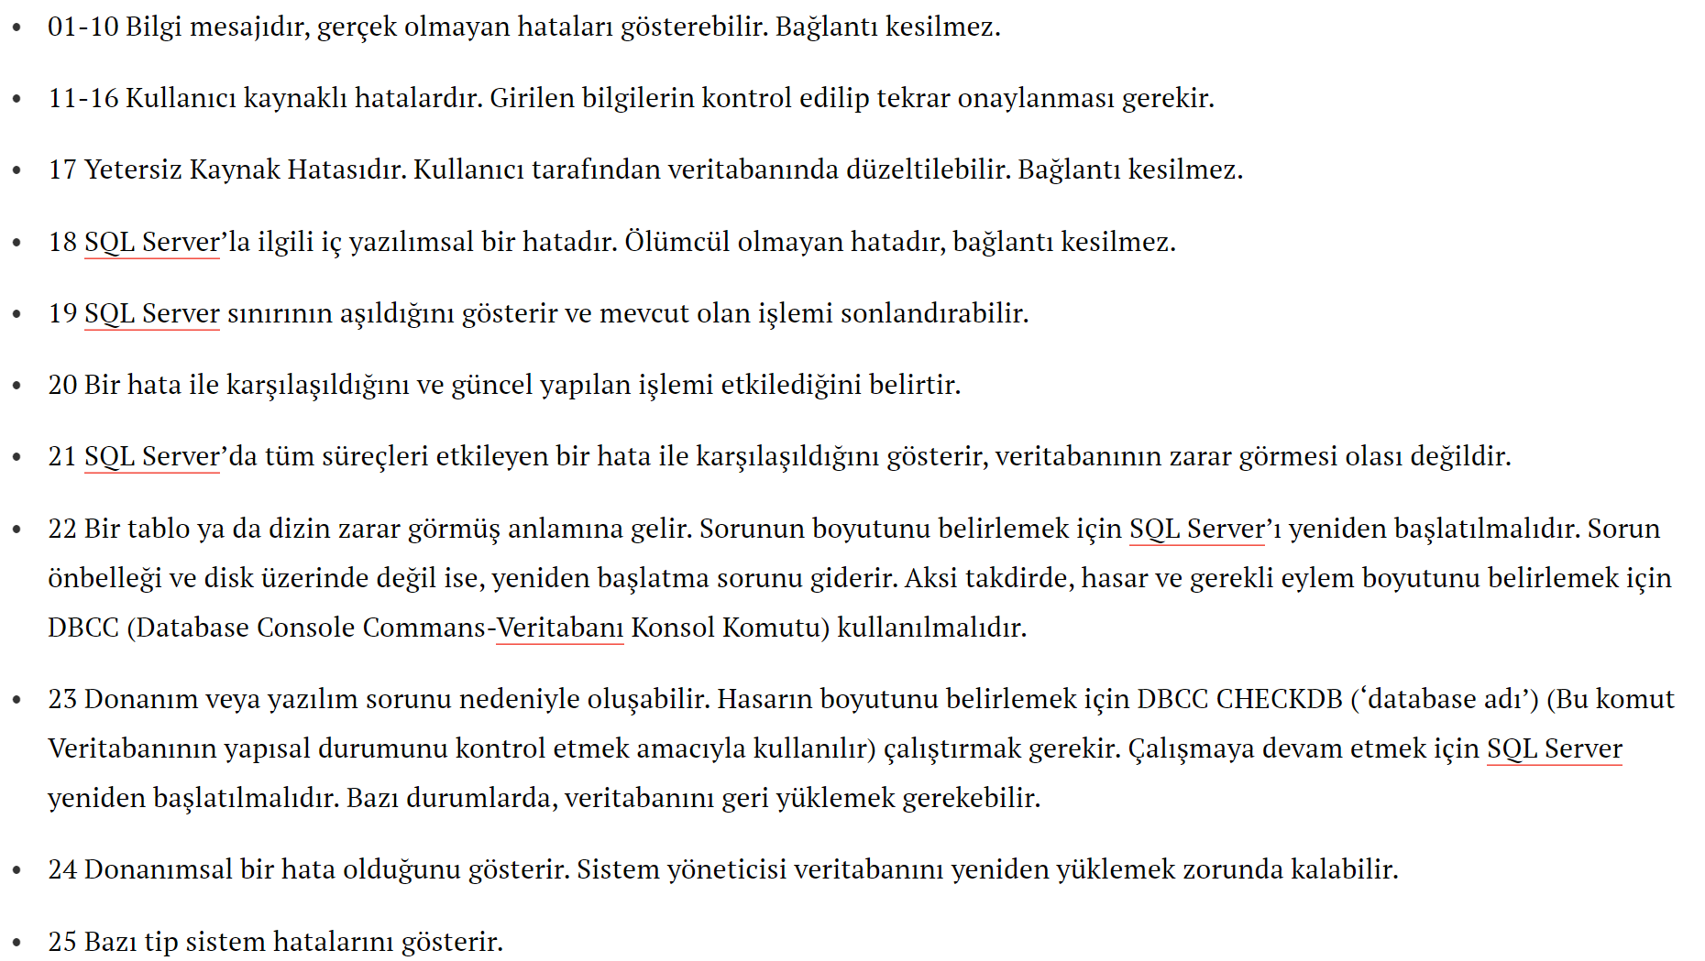
Rollback Transaction ve Raise ErroR
Rollback Transaction komutu trigger ne için tanimlanmişsa o işlemi iptal etmek için kullanilir.
Raise Error komutu kullaniciya işlemin neden iptal edildiğini bildirmek için kullanilir. Kullaniciyi bilgilendirme amaci ile kullanilir.

Slide 18
Alter : Tetikleyiciyi Düzenlemek
CREATE ile oluşturulmuş bir tetikleyiciyi daha sonra üzerinde değişiklikler yapmak üzere tekrar açmak isteyebilirsiniz. Bunun için, tablonuzda oluşturulmuş bir tetikleyici üzerindeyken sağ tiklayarak açilan menüden Modify komutunu vermeniz gerekir.
ALTER, var olan tablo, tetikleyici gibi nesneler üzerinde değişiklik yapmak için kullanilan komuttur.
  ALTER TRIGGER trigger_adi
  ON tablo_adi
  AFTER veya INSTEAD OF (INSERT , UPDATE , DELETE)
  AS
  Begin
  --Sql ifadeler
  End

Slide 19

Drop : Tetikleyiciyi Silmek
Oluşturulan bir tetikleyiciyi DROP komutuyla ya da tetikleyici üzerinde sağ tiklayarak açilan menüden Delete komutunu vererek silebilirsiniz.
T-SQL kodu olarak,
drop trigger trigger_adi şeklinde yazabilirsiniz.
  DROP TRIGGER Musteri_Silme

Slide 20
triggerlari Pasifleştirme / Aktifleştirme
Oluşturulan bir tetikleyici, her zaman aktif durumdadir. Tetikleyiciyle ilgili bir durum oluştuğunda otomatik olarak devreye girer.
İstenildiğinde oluşturulan bu tetikleyiciler pasif hâle getirilebilir.
Tetikleyici üzerinde sağ tiklayarak açilan menüde Disable komutunu verdiğinizde tetikleyici pasif hâle gelir.
Tetikleyiciyi tekrar aktif hâle getirebilmek için menüden Enable komutunu veya ENABLE TRIGGER komutunu kullanmaniz gerekir.
  disable trigger trigger_adi On tablo_adi
  alter table tablo_adi disable trigger trigger_adi
  enable trigger trigger_adi On tablo_adi
  alter table tablo_adi enable trigger trigger_adi

Slide 21
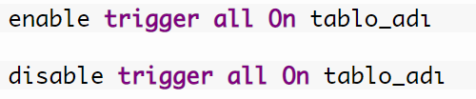
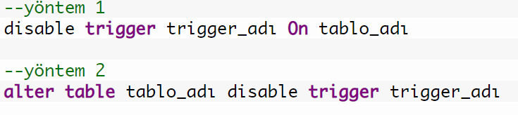
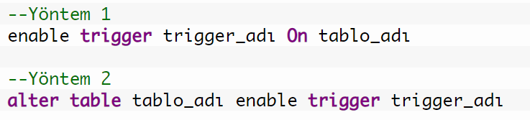
Tüm Triggerlari Pasifleştirme / AktifleştirmE

Slide 22
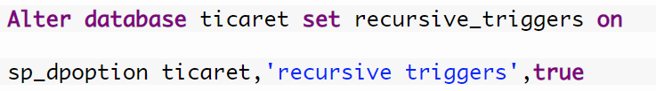
Recursive Trigger Oluşturma
Trigger’in kendini çağirmasi durumudur.
Triggerda ayni tabloda işlem yapiliyorsa o işlem sonucu ayni trigger bir daha çalişabilir.
Trigger başka tabloda işlem yapar. O işlem sonucu çalişan başka bir trigger’da yeniden birinci tablo ile ilgili işlem yapar. Bu durum da da recursive olur.
en fazla 32 tane recursive çalişir.
Sürekli bir şart ile kontrol edilip sonlandirilmalidir. Yoksa sonsuz döngüye girer.
Recursive trigger’lari aktif yapmak için su kodlar kullanilir

Slide 23
Recursive Trigger Oluşturma
Bir alaninin güncellendiğini öğrenmek için update (alanadi) fonksiyonu kullanilir. Sonucu true yada false olarak döner.
Bir trigger başka bir tabloda işlem yaparken o tablodaki trigger’i da çaliştirabilir.
@@Nestlevel hangi seviyede olduğunu belirtir.
Sp_configure procedure’ü kullanilarak iç içe tetiklenme kapatilabilir. İlk trigger çalişir, diğerleri tetiklenmez.

Slide 24
Trigger uygulamaları
Tabloyu Sildirmeyen Trigger
  create database Mart
  use Mart
  create table Deneme(sayi int)
  go
  create trigger Sildirme
  on Deneme
  for Delete
  as
  Print ('Bu tabloyu silemezsiniz!')
  rollback transaction
  delete from Deneme

Slide 25
Trigger uygulamaları
Kullanici Kayit Ekledikten Sonra Tabloyu Listeleyen Trigger
  create database OKULVT
  use OKULVT
  create table OgrenciBilgileri(
  OgrNo int,
  Ad varchar(20),
  Soyad varchar(20),
  Cinsiyet varchar(1) )
  go
  create trigger Listele
  on OgrenciBilgileri
  after insert
  as
  begin
  select * from OgrenciBilgileri
  end
    insert into OgrenciBilgileri(OgrNo,Ad, Soyad, Cinsiyet) values (123456, 'Süleyman',
    'SANCAR', 'E')

Slide 26
Trigger uygulamaları
2A Şubesine Erkek Öğrenci Eklemeyen Trigger
  create table Ogrenciler(
  OgrNo int,
  Ad varchar(20),
  Soyad varchar(20),
  Sinif varchar(5),
  Cinsiyet varchar(1) )
  use OKULVT
  go
  create trigger cinsiyetkontrolu
  on Ogrenciler
  for insert
  As
  if(exists(Select * from inserted where Sinif = '2A' and cinsiyet = ‘E’))
  Begin
  raiserror('2A sinifina erkek öğrenci kaydedilemez',1,1)
  rollback transaction
  End
  use OKULVT
  insert into Ogrenciler(OgrNo,Ad, Soyad, Sinif, Cinsiyet) values (123456, 'Süleyman',
  'SANCAR', '2A', 'E')

Slide 27
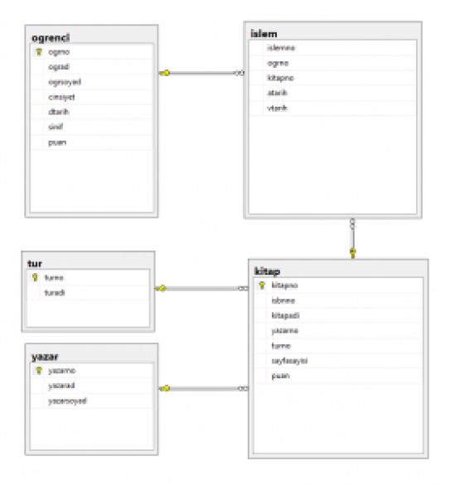
Trigger uygulamaları
örneklerde triggerlar bir kez execute ile yürütüldükten sonra insert/update/delete işlemleri gerçekleştirildiğinde ilgili trigger tetiklenecektir.
Bazi örneklerde triggerlar bir birlerini etkileyeceği için ya triggeri kaldirmaniz yada bir birini etkileyeceğini düşündüğünüz triggerlari durdurmaniz gerekir.
Kutuphane otomasyonu kullanilacaktir.

Slide 28
Trigger uygulamaları
Kullanici bir kayit ekledikten sonra ogrenci tablosunu listeleyen trigger oluşturunuz.
create trigger trg_Listele on ogrenci --trigger kodu
after insert
as
begin
select * from ogrenci
End
--Kayit ekleme örneği
insert into ogrenci(ograd,ogrsoyad,cinsiyet,dtarih,sinif,puan) values('Ali','Veli','E',GETDATE(),'10A',0) --ÖNCE TRİGGER I ÇALIŞTIR

Slide 29
Trigger uygulamaları
10A sinifina cinsiyeti kiz olan öğrenciler kaydedilebilsin
Create trigger cinsiyet on ogrenci
for insert
As
if(exists(Select * from inserted where sinif = '10A' and cinsiyet = 'E'))
Begin
raiserror('10A sinifina erkek öğrenci kaydedilemez',1,1)
rollback transaction
End
insert into ogrenci(ograd,ogrsoyad,cinsiyet,dtarih,sinif,puan) values('Ali','Veli','E',GETDATE(),'10A',0) --ÖNCE TRİGGER I ÇALIŞTIR

Slide 30
Trigger uygulamaları
10A’nin kiz öğrencileri silinemesin
Create trigger trg_10AKizOgrenciSilme on ogrenci
after delete
as
begin
if(exists(select * from deleted where cinsiyet='K' and sinif='10A'))
begin
raiserror('10A sinifindaki kiz öğrencileri silemezsiniz!!',0,0)
rollback transaction
end
End
delete from ogrenci where cinsiyet='K' and sinif='10A' --kullanadan önce triggeri çaliştirmayi unutmayin

Slide 31
Trigger uygulamaları
Silinen öğrenciler başka bir tabloya kaydedilsin
--silinen öğrencinin adini soyadini mezun tablosuna kaydediyoruz.
create table mezun(ograd varchar(50),ogrsoyad varchar(50))
create trigger trg_SilineniEkle on ogrenci
after delete
as begin
insert into mezun select ograd,ogrsoyad from deleted
end
delete from ogrenci where ogrno=3 --triggeri test ediyoruz
select * from mezun

Slide 32
Trigger uygulamaları
Öğrencilerin cinsiyet alani güncellenmesin
create trigger trg_Guncelle on ogrenci
after update
as begin --if(update(cinsiyet))
if(exists(select * from inserted,deleted where inserted.ogrno=deleted.ogrno and inserted.cinsiyet!=deleted.cinsiyet)) --Exists içindeki değerin olup olmadiğina bakar.
begin
raiserror('Cinsiyet Güncellenemez.',1,1)
rollback transaction
end
end
--trigger test edilmesi
select * from ogrenci where ogrno = 5
update ogrenci set cinsiyet = 'E' where ogrno=5

Slide 33
Trigger uygulamaları
Kitap tablosu güncellenirken eski sayfa sayisi yeni sayfa sayisindan fazla olmak zorunda
create trigger kitapguncelle on kitap
after update
as
begin
if(exists(select * from inserted,deleted where inserted.sayfasayisi=deleted.sayfasayisi or inserted.sayfasayisi > deleted.sayfasayisi))
begin
raiserror('Eski sayfa sayisi yeni sayfa sayisindan fazla olmak zorunda',1,1)
rollback transaction
end
end --Birinci Kontrol
update kitap set puan=20, sayfasayisi=150 where kitapno=1
select * from kitap where kitapno=1 --İkinci Kontrol
update kitap set puan=20, sayfasayisi=170 where kitapno=1
select * from kitap where kitapno=1

Slide 34
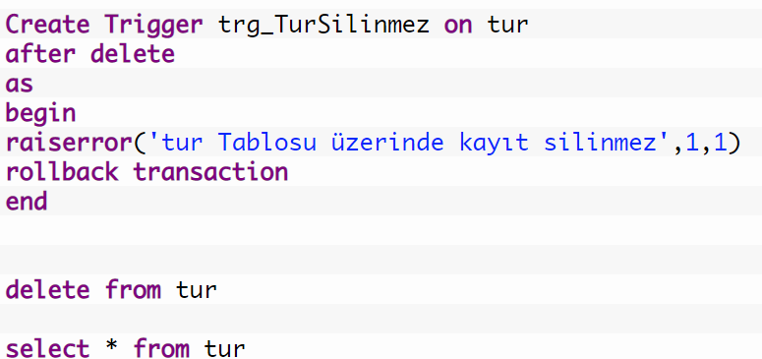
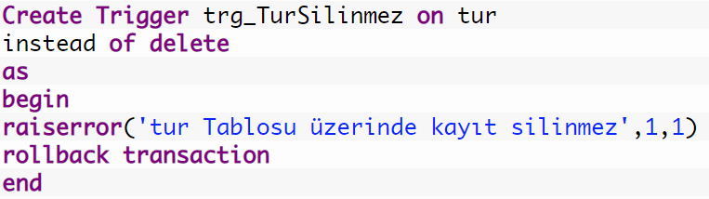
Trigger uygulamaları
Tür tablosundan hiçbir kayit silinmesin
After yerine Instead of kullanilarak delete işlemi yapmak yerine hata vermesi sağlanabilir.

Slide 35
Trigger uygulamaları
Ogrenci tablosuna silindi isminde bir alan ekleyiniz. Ogrenci silinmesin silindi alaninin değeri 1 olsun –instead of kullanilacak after yerine
Alter Table ogrenci add silindi bit null
Create trigger ogrenciSil on ogrenci
instead of delete
as
begin
update ogrenci set silindi=1 where ogrno in (select ogrno from deleted)
End
--triggeri çaliştirmayi unutmayin. daha önce oluşturulan triggerlar ile çakişmamasi için eskilerini durdurmayi unutmayin
delete from ogrenci where ogrno in(8,9)
select * from ogrenci where ogrno in (8,9)

Slide 36
Trigger uygulamaları
Tur tablosuna gTarih adinda bi alan ekleyin tur tablosunda guncelleme yapildiğinda gtarih alanina güncelleme tarihini kaydediniz.
Alter Table tur add gTarih datetime null
Create Trigger turGuncelle on tur
after update
as
begin
--if(not update(guncellendi))--recursive trigger açiksa hata verememesi için
update tur set gTarih=GETDATE() where turno in (select turno from deleted)
end
update tur set turadi='Başka Bir Tür'where turno=3
select * from tur where turno=3

Slide 37
Trigger uygulamaları
500 sayfadan daha az roman türünde kitap eklenemesin
Create trigger kitap1 on kitap
after insert
as
if(exists(Select * from inserted,tur where inserted.turno = tur.turno and
turadi='roman' and sayfasayisi<500))
begin
raiserror('500 sayfadan az roman türünde kitap kaydedilemez',1,1);
rollback transaction
End
insert into kitap values('8379-23874-87237', 'Hello WORLD!', 20, 7, 400, 100)
select * from kitap where kitapno=51

Slide 38
keyifli çalışmalar...

